Slide 1
Desarrollo con tecnologías emergentes
Grupo m1
Mobile testing

Slide 2
1.1 autores
Amir Sholkami Berube
Javier Ballesteros García
Ismael Sainz Maza Jiménez
Stephany Susan Vela Vellachich

Slide 3
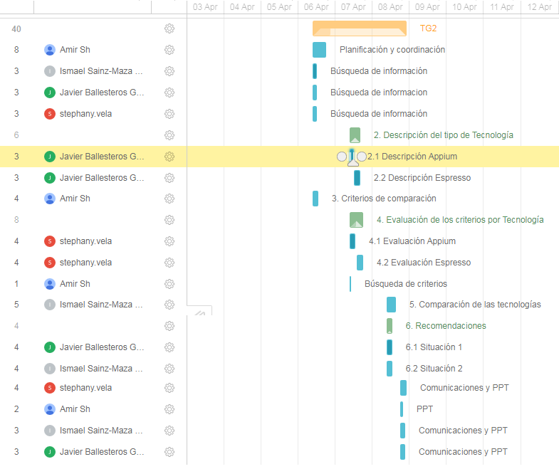
1.2 PLANIFICACIóN

Slide 4
2. Requisitos del prototipo a implementar

Slide 5

2.1 Requisitos funcionales

Slide 6

2.2 Otros requisitos

Slide 7
3. Criterios de comparación en la implementación
Mobile testing

Slide 8
3.1 Interfaz de Usuario
Nombre del criterio: Interfaz de Usuario.
Descripción: En este criterio comparamos la facilidad de la interfaz de usuario con respecto a otras aplicaciones. Más tarde veremos esa comparación de nuestros dos software frente a frente
Tipo de valor: Texto.
3.2 Tiempo de Aprendizaje
Nombre del criterio: Tiempo de Aprendizaje.
Descripción: En este criterio valoramos el tiempo que hemos tardado desde que nosotros arrancamos desde el momento que arrancamos nuestro software y podemos empezar a realizar ese proyecto. También introducimos el tiempo que le hemos dedicado a la adquisición de conocimientos de aprendizaje del software.
Tipo de valor: Numérico (horas).

Slide 9
3.3 Tiempo de Configuración
Nombre del criterio: Tiempo de Configuración.
Descripción: Incluimos el tiempo que hemos empleado en la configuración de nuestro software para utilizarlo. Aquí debemos incluir la instalación.
Tipo de valor: Numérico (horas).
3.4 SS.OO Útiles
Nombre del criterio: SS.OO Útiles.
Descripción: Diremos los SS.OO que hemos usado en la instalación y realización del proyecto. En este punto introducimos también la dificultad que hemos tenido.
Tipo de valor: Texto.

Slide 10
3.5 Horas Empleadas en el Desarrollo
Nombre del criterio: Horas Empleadas en el Desarrollo.
Descripción: Decimos el número de horas que se hemos tardado desde que empezamos en su momento el desarrollo hasta tener un proyecto viable al menos mínimamente.
Tipo de valor: Numérico (horas).
3.6 Herramientas Utilizadas en el Desarrollo
Nombre del criterio: Herramientas Utilizadas en el Desarrollo.
Descripción: Vemos las herramientas que hemos usado pues nos ayudaban a realizar ese mínimo de nuestro proyecto.
Tipo de valor: Texto.

Slide 11
3.7 Costes del software
Nombre del criterio: Costes del software
Descripción: Decimos cuanto a costado el software con todas las herramientas que también usamos para hacerlo funcionar.
Tipo de valor: Valor económico.
3.8 Requisitos en el ordenador
Nombre del criterio: Requisitos en el ordenador
Descripción: Decimos cuales son los requisitos para nuestro ordenador o dispositivo para que nuestro software pueda funcionar a pleno rendimiento.
Tipo de valor: Texto.

Slide 12
4. Proyecto de implementación Tecnologia A
Appium

Slide 13
5. Proyecto de implementación Tecnología B
Espresso

Slide 14
6. Comparacion de las dos implementaciones

Slide 15
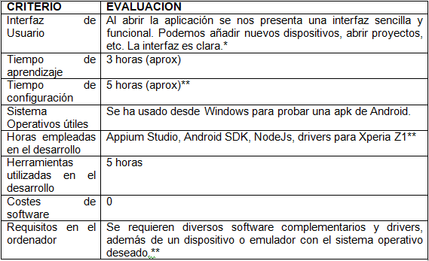
6.1 Tecnología A

Slide 16
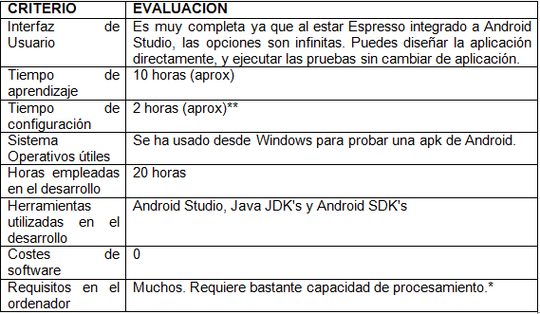
6.2 Tecnología B

Slide 17
7. Comparación de la implementación de las tecnologías

Slide 18
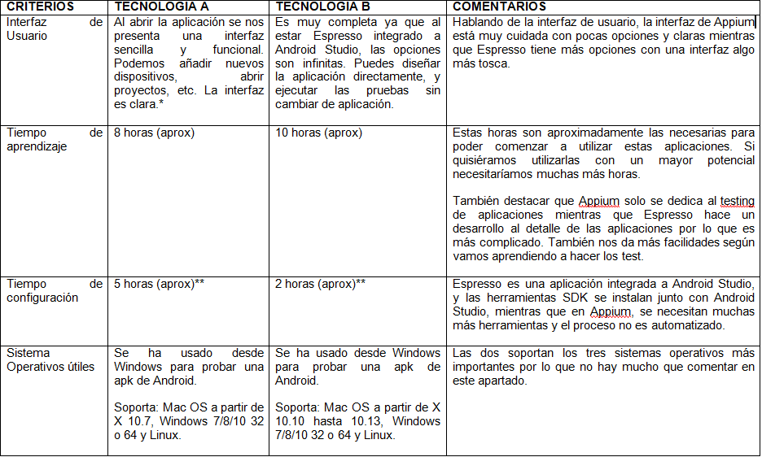

Slide 19
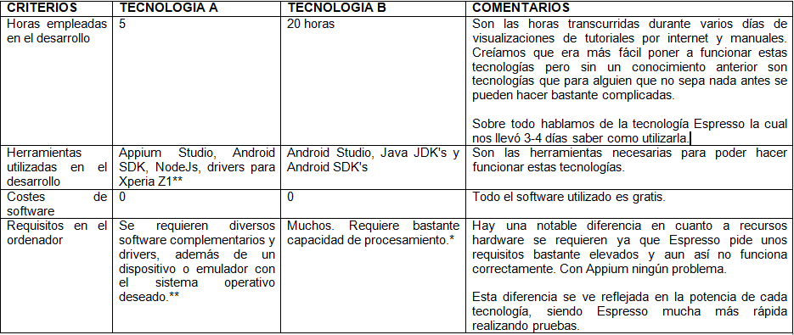

Slide 20
8. Conclusiones

